Slide 1

স্বাগতম

Slide 2

পরিচিতি
শিক্ষক পরিচতি
আল-ফিরোজ বেলাল
সহকারি শিক্ষক (আইসিটি)
চতরাহাট দাখিল মাদরাসা
চতরা, পীরগঞ্জ, রংপুর।
firozbelalict@gmail.com
01711-416675
পাঠ পরিচিতি
বিষয়ঃ তথ্য ও যোগাযোগ প্রযুক্তি
পাঠ শিরোনামঃ নেটওয়ার্ক-সংশ্লিষ্ট যন্ত্রপাতি (পাঠঃ ১২)
অধ্যায়ঃ দ্বিতীয়
শ্রেণিঃ ৮ম
সময়ঃ ৪৫ মিনিট
তাং ০৮/০৫/২০২৬ খ্রিঃ

Slide 3
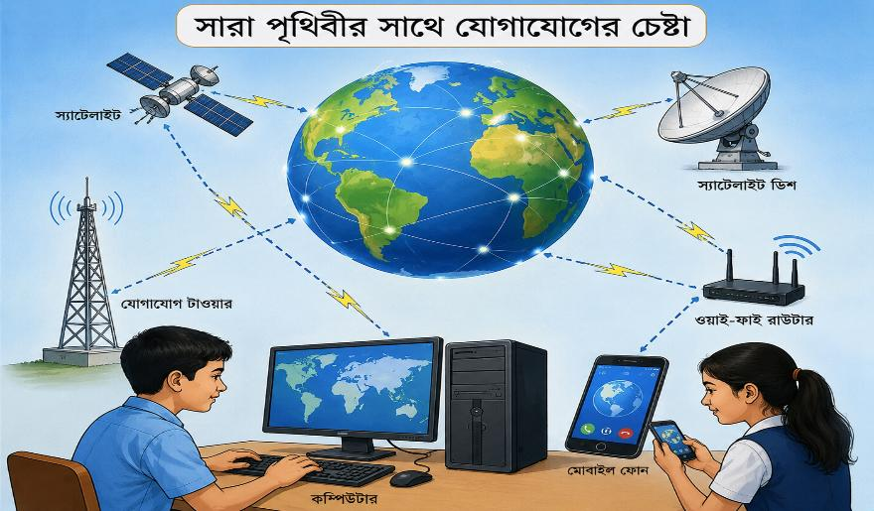
🛰️ এখানে কীভাবে সারা পৃথিবীর সাথে যোগাযোগ করতে পারছে।
🛰️ নেটওয়ার্ক – সংশ্লিষ্ট যন্ত্রপাতির কারণে।

Slide 4
আজকের পাঠ……
  🛰️ নেটওয়ার্ক - সংশ্লিষ্ট যন্ত্রপাতি

Slide 5
এই অধ্যায়ে শিক্ষার্থীরা যা …
নেটওয়ার্ক-সংশ্লিষ্ট যন্ত্রপাতি কী তা বলতে পারবে।
নেটওয়ার্ক-সংশ্লিষ্ট যন্ত্রপাতি সনাক্ত বা চিহ্নিত করতে পারবে।
নেটওয়ার্ক-সংশ্লিষ্ট যন্ত্রপাতির কাজ ব্যাখ্যা করতে পারবে।

Slide 6
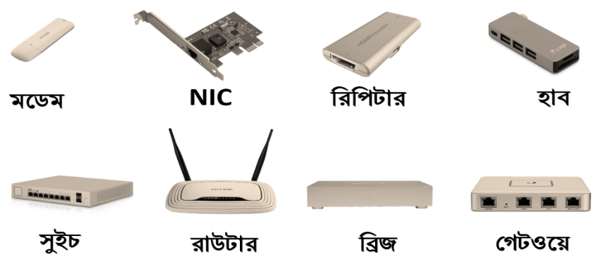
🔶 ছবিতে এগুলো কোন ধরনের ডিভাস বা যন্ত্র?
নেটওয়ার্ক-সংশ্লিষ্ট যন্ত্রপাতি।
অতএব- নেটওয়ার্ক-সংশ্লিষ্ট যন্ত্রপাতি কী?
যে যন্ত্রগুলো দুই বা ততোধিক কম্পিউটারের সঙ্গে যুক্ত হয়ে তথ্য আদান-প্রদান করতে সাহায্য করে, তাকে নেটওয়ার্ক -সংশ্লিষ্ট যন্ত্রপাতি বলে।

Slide 7


চিত্র সম্পর্কে প্রশ্ন করুন
হাব
USB হাব
📌 হাব হচ্ছে- তারযুক্ত অনেকগুলো কম্পিউটারকে একসাথে যুক্ত করতে পারে।
📌 হাব একই নেটওয়ার্কের দ্বারা সংযুক্ত একে অপরের সাথে যোগাযোগ করতে পারে।
📌 হাব নির্দৃষ্ট ঠিকানা অনুযায়ী তথ্য পাঠাতে পারেনা, সে সবাইকে তথ্য পাঠায়।
📌 গতি কম তাই হাবের ব্যবহার কমে গেছে।

Slide 8
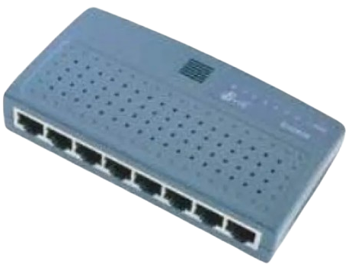
সুইস
সুইচ হচ্ছে- হাবের মতো একাধিক কম্পিউটারে নেটওয়ার্ক তৈরি করতে পারে।
সুইচ ও হাবের প্রধান পার্থক্য “সুইচ” নির্দিষ্ট ঠিকনায় তথ্য পাঠাতে পারে, কিন্তু হাব তা পারেনা।
সুইচ হাবের চেয়ে দ্রুত গতিতে কাজ করে।

Slide 9
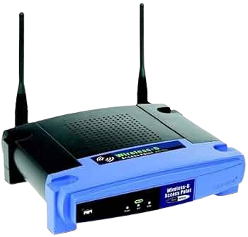
রাউটার
🛰️ Route-(রাউট) থেকে Router- শব্দটির উৎপত্তি।
🛰️ এটি হাডওয়্যার ও সফটওয়্যারের সাহায্যে নেটওয়ার্ক তৈরি করতে পারে।
🛰️ রাউটারের প্রধান কাজ- ডাটা সহজে দ্রুত গন্তব্যে পৌঁছানোর পথনির্দেশ দিতে পারে।

Slide 10
একক কাজ
🛰️ নেটওয়ার্ক-সংশ্লিষ্ট যন্ত্রপাতি কী?
🛰️ হাব, সুইচ ও রাউটার কী?

Slide 11
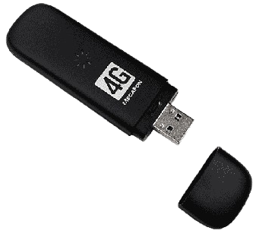
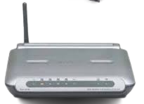
মডেম
মডেম
Modulator- থেকে “Mo” Demodulator- থেকে “Dem” এই দুইটির সমন্বয়ে “Modem” শব্দের উৎপত্তি।
Modem- হচ্ছে- নেটওয়ার্কের সাথে যুক্ত হওয়ার এক ধরণের যন্ত্র।
Modulator: ডিজিটাল সিগন্যালকে অ্যানালগ সিগন্যাল-এ রূপান্তর করে (ডেটা পাঠানোর জন্য)।
Demodulator: অ্যানালগ সিগন্যালকে আবার ডিজিটাল সিগন্যাল-এ রূপান্তর করে (ডেটা গ্রহণের জন্য)

Slide 12
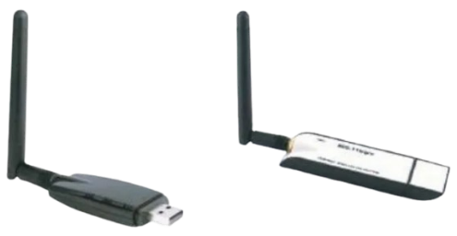
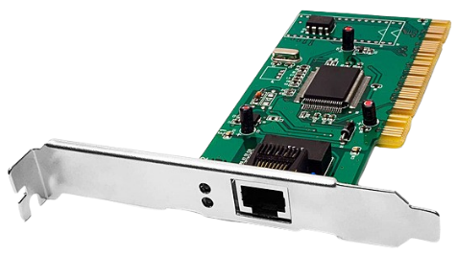
তারবিহীন ল্যান কার্ড
তারযুক্ত ল্যান কার্ড
🛰️ ল্যান কার্ড (LAN Card) হলো কম্পিউটারকে নেটওয়ার্কের সাথে যুক্ত করতে পারে।
🛰️ বর্তমানে তারযুক্ত ও তারবিহীন ল্যান কার্ড পাওয়া যায় এবং মাদারবোর্ডের সাথেই সংযুক্ত (Built-in) থাকে।

Slide 13
মূল্যায়ন
🛰️ Modulator ও Demodulator- কী তা বল।
🛰️ ল্যান কার্ড (LAN Card) - এর প্রকারভেদ বলি।

Slide 14

তোমার বিদ্যালয়ে ব্যবহৃত নেটওয়ার্ক ডিভাইসের নাম লিখে এবং তার কাজ ৫ লাইনে লিখে আনবে।

Slide 15



